Slide 1
Модели и алгоритмы позиционирования мобильных устройств внутри помещения
Выполнил:
мг. гр. ИСм-111
Ланцев П.О.
Научный руководитель:
к.т.н. ассистент кафедры ИСИМ
Проскурина Г.В.

Slide 2

Задачи, решаемые ИС
Разработка и хранение карт зданий;
Обеспечение доступа к картам;
Позиционирование объекта по средствам мобильного устройства.

Slide 3
Архитектура системы

Slide 4
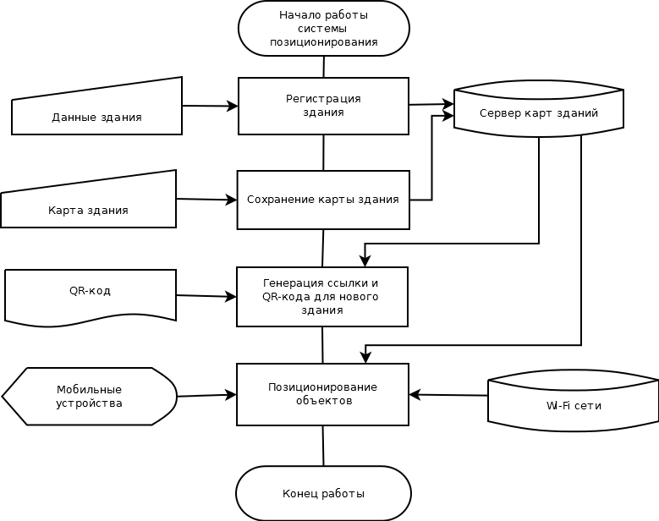
Схема работы системы

Slide 5
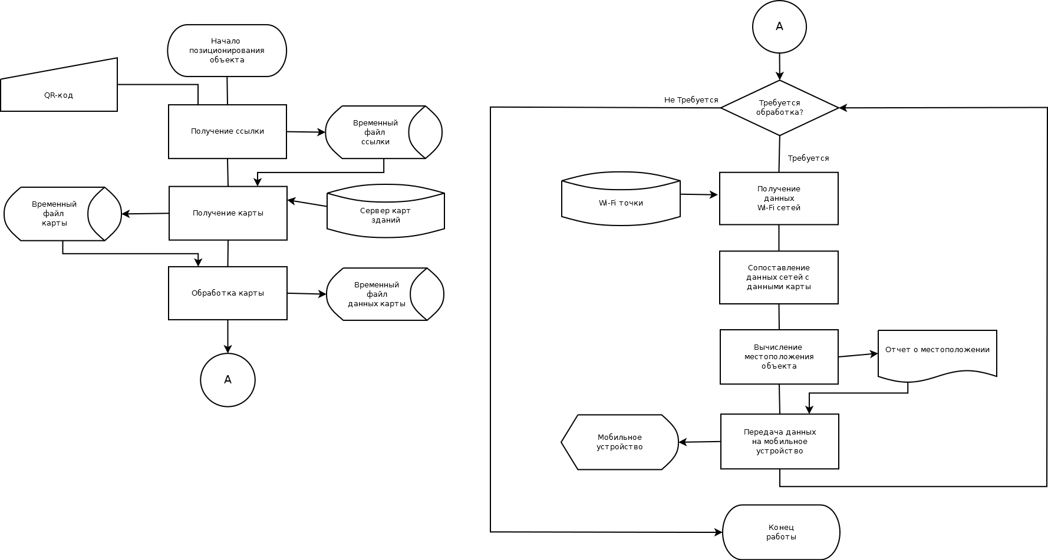
Алгоритм позиционирования

Slide 6
Кодирование
Для кодирования объектов, находящихся на карте здания, существует 3 категории:
Стены;
Точки доступа Wi-Fi;
Прочие объекты.

Slide 7
Кодирование
Стены
X-координата (метры) | Y-координата (метры) | Z-координата (этажи) | Длина (метры) | Ширина (метры) | Имя (всегда Wall)
Точки доступа Wi-Fi
X-координата (метры) | Y-координата (метры) |  | Z-координата (этажи) |  | Имя сети
Прочие объекты
X-координата (метры) | Y-координата (метры) | Z-координата (этажи) | Длина (метры) | Ширина (метры) | Имя

Slide 8
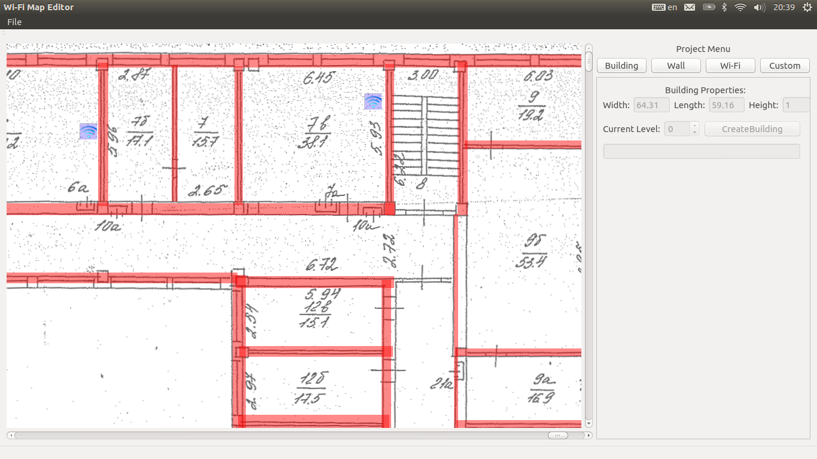
Разработанные подсистемы

Slide 9
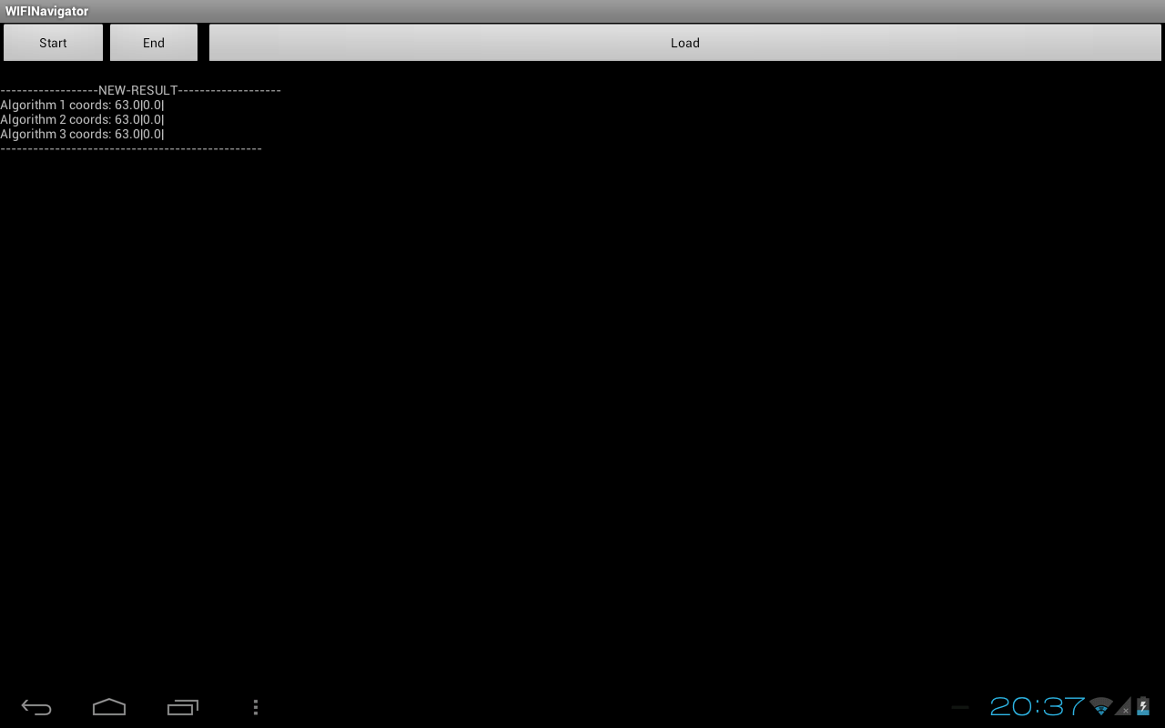
Разработанные подсистемы

Slide 10
Спасибо за внимание!

